Slide 1


The Object-oriented Programming
(OOP)
Mentor: ….
Prepared in 2023

Slide 2


Nama Pengajar
Profile singkat atau pengalaman yang berhubungan dengan materi pelatihan.
Nama Pengajar
Link to Professional Platform:
https://www. ….
Jabatan - Asal Perusahaan

Slide 3

Table of Contents.
01
OOP:
Class
Objects
Polymorphism
Encapsulation
Inheritance
Data Abstraction
Prepared in 2023

Slide 4

01
The Object-oriented
Programming

Slide 5

Class
1.1

Slide 6

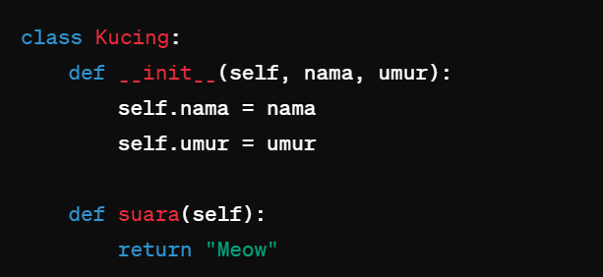
01 | Class
Apa itu Class?
….
Class dalam Python merupakan suatu struktur dasar dalam pemrograman berorientasi objek yang digunakan untuk menciptakan objek. Class bisa dipahami sebagai cetakan atau blueprint untuk menciptakan instance (objek) yang memiliki variabel (disebut atribut) dan fungsi (disebut metode) tertentu.
Membuat Class

Slide 7
1.1 | Class
Penjelasan
Definisi Class: class Kucing: mendefinisikan class baru dengan nama Kucing.
Konstruktor __init__: Metode __init__ adalah konstruktor yang digunakan untuk menginisialisasi objek baru. Ketika kita membuat instance baru dari class, metode __init__ otomatis dipanggil dengan argumen yang kita berikan. self mengacu pada instance objek saat ini.
self.nama = nama: Atribut nama dari class Kucing diinisialisasi dengan nilai parameter nama.
self.umur = umur: Atribut umur dari class Kucing diinisialisasi dengan nilai parameter umur.
Metode suara: Ini adalah metode yang menampilkan suara dari kucing. Ketika dipanggil, metode ini mengembalikan string "Meow".

Slide 8
Object
1.2

Slide 9
1.2 | Object
Apa itu Object?
….
Pada dasarnya semua hal di dalam python adalah sebuah Objek.
Objek adalah bentuk nyata dari sebuah Class, object juga merupakan kumpulan dari variabel-variabel (atribut) dan kumpulan dari fungsi-fungsi (perilaku).
Atribut adalah semacam identitas atau variabel dari suatu objek, sedangkan perilaku adalah “kemampuan” atau fitur dari objek tersebut.

Slide 10
1.2 | Object
Contoh
Contoh Atribut
# class kucing sebagai "definisi"
class Kucing:
nama = None
warna = None
# membuat instance/variabel sebagai "objek nyata"
kucing1 = Kucing()
kucing1.nama = "leo"
kucing1.warna = "hitam"
kucing2 = Kucing()
kucing2.nama = "kitty"
kucing2.warna = "putih"
print(kucing1.nama) # Output: 'leo'
print(kucing1.warna) # Output: 'hitam'
print(kucing2.nama) # Output: 'kitty'
print(kucing2.warna) # Output: 'putih'
….
Misalnya kita memiliki 2 ekor kucing, masing-masing kucing memiliki ciri-ciri nama dan warna yang berbeda.
Jika kita ingin merepresentasikan 2 ekor kucing tersebut dengan pendekatan OOP, kita bisa menuliskan kode programnya seperti berikut:

Slide 11
1.2 | Object
class Kucing:
nama = None
warna = None
def ciri(self):
print(f'Kucing bernama {self.nama} memiliki warna {self.warna}')
kucing1 = Kucing()
kucing1.nama = "leo"
kucing1.warna = "hitam"
kucing2 = Kucing()
kucing2.nama = "kitty"
kucing2.warna = "putih"
# panggil fungsi ciri
kucing1.ciri() # Output: Kucing bernama leo memiliki warna hitam
kucing2.ciri() # Output: Kucing bernama kitty memiliki warna putih
Contoh Perilaku
….
Kembali pada contoh Class Kucing sebelumnya, sekarang kita tambahkan perilaku pada Class Kucing.
Maka kita bisa mendefinisikan kode program dengan pendekatan OOP sebagai berikut:

Slide 12
Polymorphism
1.3

Slide 13
1.3 | Polymorphism
Apa itu Tipe Polymorphism?
Polymorphism diambil dari 2 suku kata yaitu Poly dan morph dimana poly artinya banyak dan morph artinya bentuk.
Polymorphism merupakan suatu prinsip dimana banyak bentuk method yang berbeda tetapi namanya sama.
Bentuk -> isi, parameter, dan tipe data yang digunakan berbeda
Contoh
#menghitung jumlah karakter dari string"
print(len("Women In Tech")) # Output: 13
#menghitung jumlah karakter dari list
print(len([10, 20, 30])) # Output: 3

Slide 14
1.3 | Polymorphism
….
#A simple Python function to demonstrate Polymorphism
def add(a, b, c = 0):
return a + b + c
# Driver code
print(add(2, 3))
print(add(2, 3, 4))
#Polymorphism in Class Methods
class Indonesia():
def capital(self):
print("Jakarta is the capital of Indonesia")
def language(self):
print("Bahasa Indonesia the primary language of Indonesia")
class Peru():
def capital(self):
print("Lima is the capital of Peru")
def language(self):
print("Peru has many languages in use, with its official languages being Spanish, Quechua and Aymara")
obj_ina = Indonesia()
obj_peru = Peru()
for country in (obj_ina, obj_peru):
country.capital()
country.language()

Slide 15
Encapsulation
1.4

Slide 16
1.4 | Encapsulation
Apa itu Encapsulation ?
….
Encapsulation adalah Cara untuk mendefinisikan komponen dalam suatu Class sehingga tidak dapat diakses secara langsung dari luar kelas.

Slide 17
1.4 | Encapsulation
Atribut Protected
# Creating a base class
class Base:
def __init__(self):
# Protected member
self._a = 2
# Creating a derived class
class Derived(Base):
def __init__(self):
# Calling constructor of
# Base class
Base.__init__(self)
print("Calling protected member of base class: ",
self._a)
# Modify the protected variable:
self._a = 3
print("Calling modified protected member outside class: ",
self._a)
obj1 = Derived()
obj2 = Base()
# Calling protected member
# Can be accessed but should not be done due to convention
print("Accessing protected member of obj1: ", obj1._a)
# Accessing the protected variable outside
print("Accessing protected member of obj2: ", obj2._a)
Atribut protected hanya dapat diakses oleh turunan Class
….

Slide 18
1.4 | Encapsulation
Atribut Private
class Base:
def __init__(self):
self.a = "GeeksforGeeks"
self.__c = "GeeksforGeeks"
# Creating a derived class
class Derived(Base):
def __init__(self):
# Calling constructor of
# Base class
Base.__init__(self)
print("Calling private member of base class: ")
print(self.__c)
# Driver code
obj1 = Base()
print(obj1.a)
Atribut private tidak seharusnya dipanggil dari luar Class maupun dari Class turunan
….

Slide 19
Inheritance
1.5

Slide 20
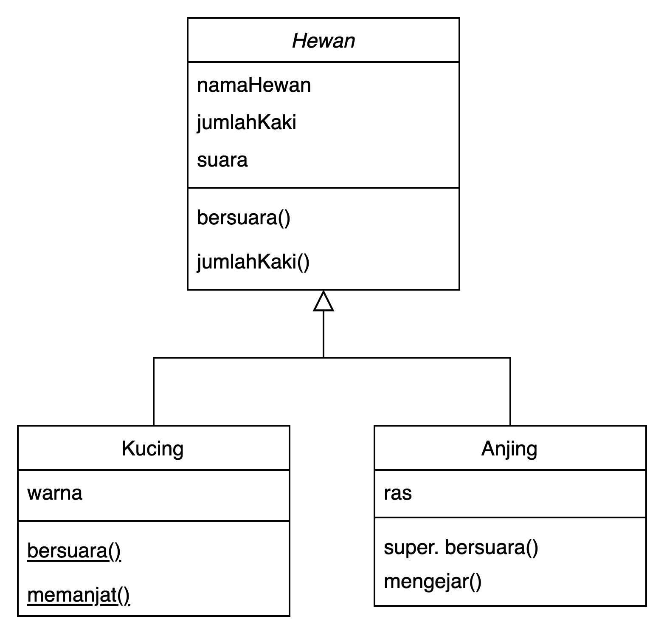
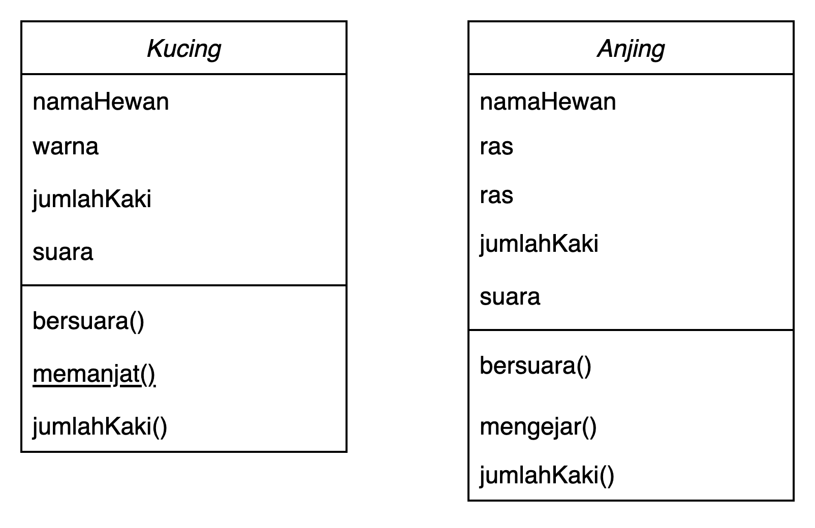
1.5 | Inheritance
Inheritance
Inheritance adalah konsep di mana sebuah class dapat mewarisi properti dan metode dari class lain, memungkinkan untuk penggunaan kembali kode dan memperluas fungsionalitas.
…..
Penerapan inheritance

Slide 21
1.5 | Inheritance
Inheritance
Dalam penerapan Inheritance terdapat konsep:
Hirarki Kelas : Dimana kelas induk (superclass) berada di atas kelas anak (subclass)
Pewarisan Sifat (Method) : Dimana subclass mewarisi sifat (method) yang dimiliki oleh superclass.
Overriding : Memungkinkan subclass menganti (override) perilaku (method) yang diwarisi superclass.
Polimorfisme: Dimana suatu method memiliki banyak bentuk.
Notes:
Hierarki Kelas: Inheritance memungkinkan untuk membuat hierarki kelas, di mana kelas induk (superclass) berada di atas dan kelas anak (subclass) berada di bawahnya. Ini menciptakan struktur yang teratur dan terorganisir dalam pengembangan perangkat lunak.
Pewarisan Sifat dan Perilaku: Melalui inheritance, subclass mewarisi sifat dan perilaku dari superclass. Ini berarti subclass akan memiliki akses ke atribut dan method yang telah didefinisikan dalam superclass, tanpa perlu mendefinisikan ulang, kecuali jika perlu dimodifikasi.
Overriding: Inheritance memungkinkan subclass untuk mengganti (override) perilaku atau implementasi method yang diwarisi dari superclass. Dalam kasus kode yang diberikan, kita lihat override pada method bersuara() dalam kelas Kucing, di mana perilaku suara kucing digantikan dengan "Meow".
Polimorfisme: Inheritance mendukung polimorfisme, yaitu kemampuan suatu objek untuk memiliki banyak bentuk. Dalam konteks inheritance, hal ini berarti objek dari kelas anak dapat digunakan di mana saja objek dari kelas induk digunakan, dan method yang dijalankan akan sesuai dengan jenis objek yang sebenarnya.

Slide 22
1.5 | Inheritance
Konsep Hirarki Class
Class Hewan (SuperClass)
class Hewan: # superclass (Parent)
def bersuara(self):
print("Some sound")
def aksi(self):
print("Melakukan sesuatu")
Class Anjing (SubClass)
Class Kucing (SubClass)
class Anjing(Hewan): # subclass (Child)
def bersuara(self): # pewarisan sifat
super().bersuara() # memanggil fungsi Parent
def mengejar(self):
print("mengejar")
class Kucing(Hewan):
def bersuara(self): # overriding
print("Meow")
def memanjat(self):
print("Memanjat")
Notes:
class Hewan: # superclass (Parent)
def bersuara(self):
print("Some sound")
class Anjing(Hewan): # subclass (Child)
def bersuara(self):
super().bersuara() # memanggil fungsi Parent
def mengejar(self):
print("mengejar")
class Kucing(Hewan):
def bersuara(self):
print("Meow")
def memanjat(self):
print("Memanjat")
# Contoh penggunaan:
anjing = Anjing()
anjing.bersuara() # Akan memanggil fungsi bersuara dari kelas Anjing
anjing.mengejar() # Akan memanggil fungsi mengejar dari kelas Anjing
kucing = Kucing()
kucing.bersuara() # Akan memanggil fungsi bersuara dari kelas Kucing
kucing.memanjat() # Akan memanggil fungsi memanjat dari kelas Kucing

Slide 23
Polymorphisme konsep di Inheritance
# Contoh penggunaan polimorfisme
def contoh_polimorfisme(hewan):
hewan.bersuara() # Polimorfisme: metode yang dijalankan tergantung pada jenis objek
hewan.aksi() # Polimorfisme: metode yang dijalankan tergantung pada jenis objek
# Membuat objek dari kelas Anjing dan Kucing
obj_anjing = Anjing()
obj_kucing = Kucing()
# Menggunakan fungsi yang menggunakan polimorfisme
print("Objek Anjing:")
contoh_polimorfisme(obj_anjing)
print("\nObjek Kucing:")
contoh_polimorfisme(obj_kucing)
Notes:
class Hewan: # superclass (Parent)
def bersuara(self):
print("Some sound")
class Anjing(Hewan): # subclass (Child)
def bersuara(self):
super().bersuara() # memanggil fungsi Parent
def mengejar(self):
print("mengejar")
class Kucing(Hewan):
def bersuara(self):
print("Meow")
def memanjat(self):
print("Memanjat")
# Contoh penggunaan:
anjing = Anjing()
anjing.bersuara() # Akan memanggil fungsi bersuara dari kelas Anjing
anjing.mengejar() # Akan memanggil fungsi mengejar dari kelas Anjing
kucing = Kucing()
kucing.bersuara() # Akan memanggil fungsi bersuara dari kelas Kucing
kucing.memanjat() # Akan memanggil fungsi memanjat dari kelas Kucing

Slide 24
Data Abstraction
1.6

Slide 25
1.6 | Data Abstraction
Data Abstraction
Data Abstraction adalah proses “menyembunyikan” suatu implementasi dari fungsi dan hanya mengetahui kegunaan dari fungsi tersebut
Abstraction berfokus pada “menyembunyikan” implementasi dari suatu fungsi atau method
Melalui proses abstraction, programmer dapat “menyembunyikan” data tidak relevan untuk mengurangi kompleksitas dan meningkatkan efisiensi
from abc import ABC
class NamaClass(ABC)
# Menggunakan ABC tanpa mengetahui proses didalam ABC

Slide 26
1.6 | Data Abstraction
Data Abstraction
Dalam Abstract Class di Python terdapat beberapa konsep :
Suatu Class yang memiliki 1 atau lebih Abstract Method merupakan Abstract Class
Sebagai suatu properti, Abstract Class dapat memiliki beberapa Abstract Method dan juga method lainnya
Abstract Method (function) tidak memiliki “implementasi”, melainkan implementasi dapat didefinisikan dalam method dari sub-class yang inherit Abstract Class

Slide 27

1.6 | Data Abstraction
Contoh Pemahaman Konsep
Pengguna hanya berinteraksi dengan fitur yang terlihat, seperti metode atau properti, tanpa perlu mengetahui detail bagaimana setiap langkah kerjanya dilakukan di dalamnya.
Penggunaan kode menjadi lebih mudah, karena pengguna hanya perlu tahu apa yang bisa dilakukan oleh suatu objek tanpa harus memahami bagaimana setiap detailnya diimplementasikan.
Contoh implementasi abstraksi data :
REMOTE TV.
Ketika kita menekan tombol (+) untuk meningkatkan volume, kita hanya tahu bahwa itu akan membuat suara menjadi lebih keras. Namun, kita tidak perlu tahu secara spesifik bagaimana tekanan pada tombol itu sebenarnya mengirimkan sinyal ke dalam TV, atau bahkan bagaimana sirkuit elektronik di dalamnya bekerja. Itu semua disembunyikan dari kita.

Slide 28
1.6 | Data Abstraction
from abc import ABC
class llgm(ABC): #abstract classdef calculate_area(self): #abstract methodpass
pass
class Square(llgm):
length = 5
def Area(self):
return self.length * self.length
class Circle(llgm):
radius =4
def Area(self):
return 3.14 * self.radius * self.radius
sq = Square() #object created for the class ‘Square’
cir = Circle() #object created for the class ‘Circle’
print("Area of a Square:", sq.Area()) #call to ‘calculate_area’ method defined inside the class ‘Square’
print("Area of a circle:", cir.Area())
Output : Area of a Square: 25
Area of a circle: 50.24

Slide 29

THANK YOU

